Slide 1


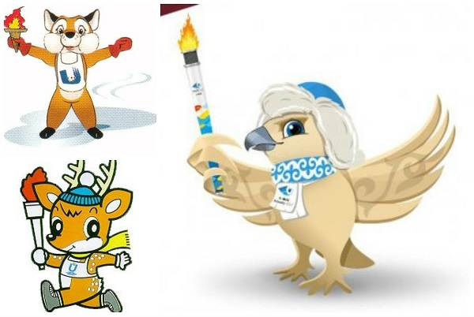
Оқу мақсатым:
3.1.1.1 тыңдалған материал бойынша тірек сөздерді белгілеу, ашық және жабық сұрақтарға жауап беру;
3.2.5.1 берілген тақырып / сұрақ бойынша түрлі дереккөздерден (мәтін,сөздік, сызба,кесте,карта) алынған ақпаратарда кездесетін жаңа сөздердің мағынасын сөздіктер арқылы ашужүйелеу, сағлұматтардың маңызы тұсарын анықтау;
3.4.1.1 Э дыбысы бар сөздерді сауатты жазу;

Slide 2


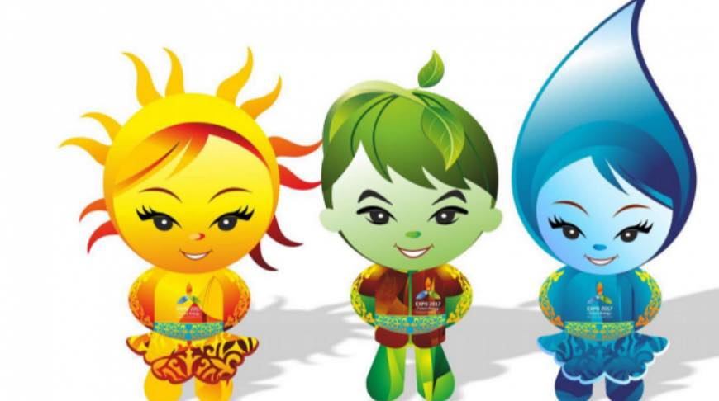
Психологиялық дайындық
Жақсы оқып сабақты,
Әдеп сақтау сәніміз.
Сәлем бердік сңздерге,
Басымызды иіп бәріміз.

Slide 3




Үй тапсырмасын пысықтау
Дескриптор | Балл
Бірінші сөйлем тыныс белгісін дұрыс қойылды; | 1
Екінші сөйлем тыныс белгісін дұрыс қойылды; | 1
Үшінші сөйлем тыныс белгісі дұрыс қойылды; | 1
Сөйлемді қатесіз қөшіру; | 1
Көркем жазу; | 1
Барлығы | 5
5 балл
4 -3 балл
2-1 балл

Slide 4

Мәтінді оқы
ЭКСПО- бүкіләлемдік көрме. Ол ең алғаш Ұлыбритания-да өткен.
ЭКСПО-2017 көрмесі Астанада өткізу – Қазақстанның ірі жетістіктерінің бірі. Бұл ТМД елдерінде өткен алғашқы көрме болды.
Көрменің тақырыбы «Болашақтың энергиясы» деп аалады.Онда күн сайын әлемнің көптеген елдердің әр алуан іс-шаралары өткізілді.
Оның бәрі эфирден көрсетілді.

Slide 5


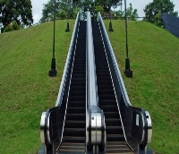
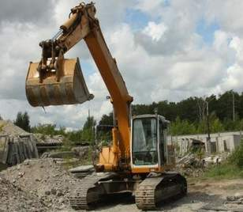

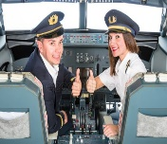
Суретту диктант
Суреттегі заттардың атауын жаз
_______________________
_________________________
__________________ _________________________

Slide 6
Cуретті диктант
ЭСКАЛАТОР, ЭКСКАВАТОР, ЭЛЕКТР, ЭКИПАЖ
Escalator excavator electra crew

Slide 7
Сөздің басында
Сөздің басында
дауысты
Э дыбысы
Орыс тілінен енген

Slide 8

Топтық жұмыс
1. Э дыбысынан келетін сөздер жазу
2. «Экипаж» сөзіне дыбыстық талдау жасау
3. Мәтінді керекті сөздерді қойып толықтыр.
4. ЭКСПО жайында эссе жазу.

Slide 9

Шығармашылық үзіліс

Slide 10

I am proud of my citi
Біз өз қаламызбен мақтанамыз.
Мы гордимся своим городом

Slide 11


Назарларыңызға
рахмет!

